Slide 1
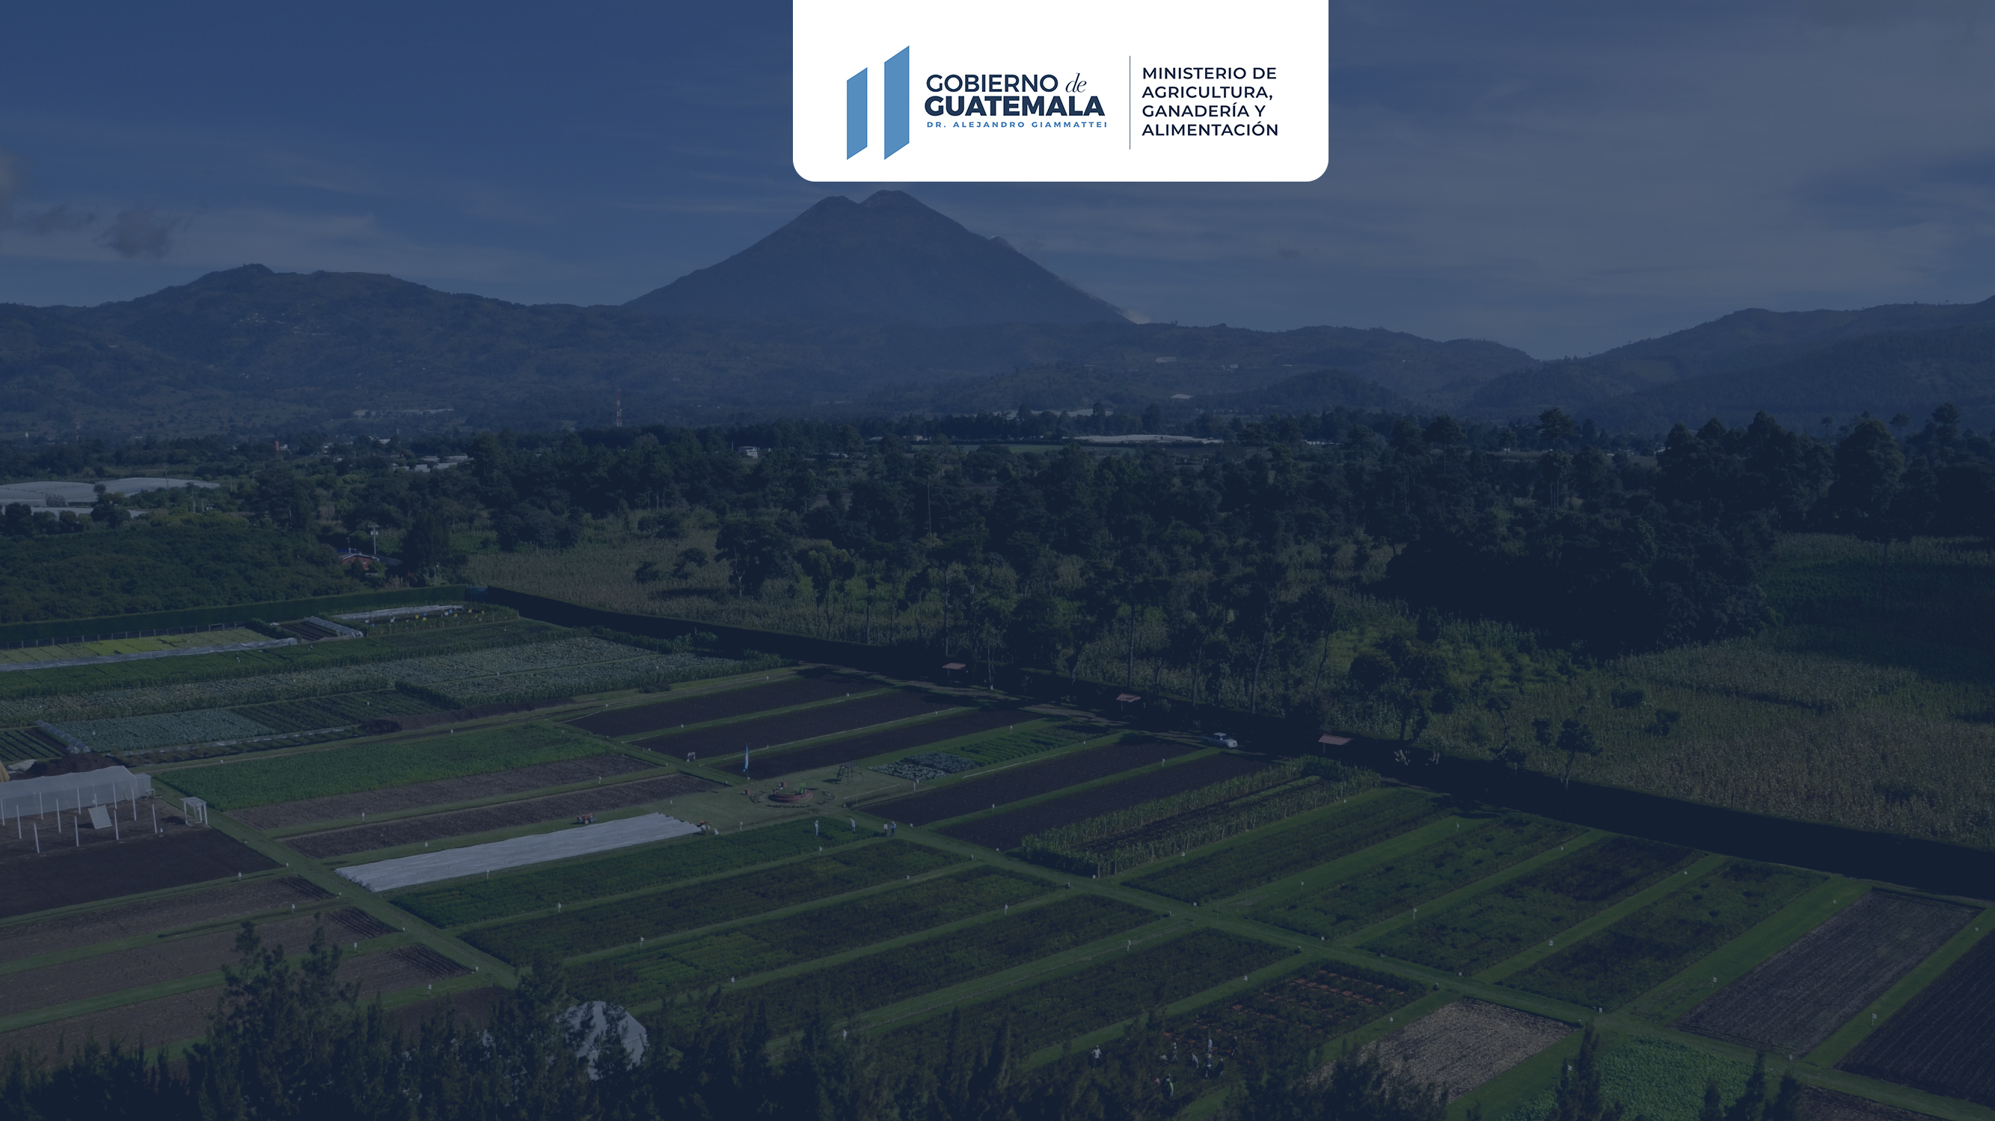
SEGURIDAD ALIMENTARIA
Avance de los programas de producción comunitaria de alimentos
y apoyo alimentario

Slide 2



Viceministerio de Seguridad Alimentaria y Nutricional
Ejecutado
Q. 239,667,951.89
A la fecha, el VISAN ha ejecutado el 88.31%
de su presupuesto.
Presupuesto 2021
Ejecutado Q. 239,667,951.89

Slide 3
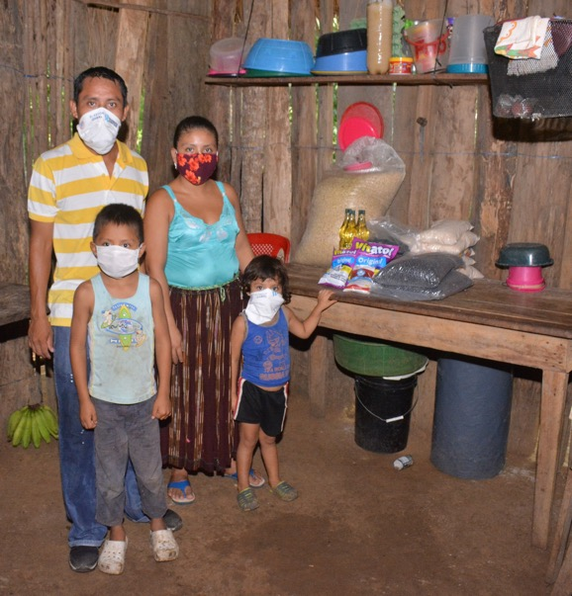
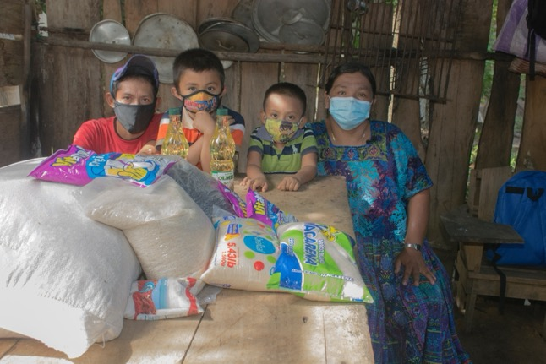
Raciones de Alimentos
508 mil 089
Raciones de Alimentos
Entregadas de
enero a noviembre 2021
Ejecución 2021
Se han Beneficiado
480 mil 186 Familias

Slide 4
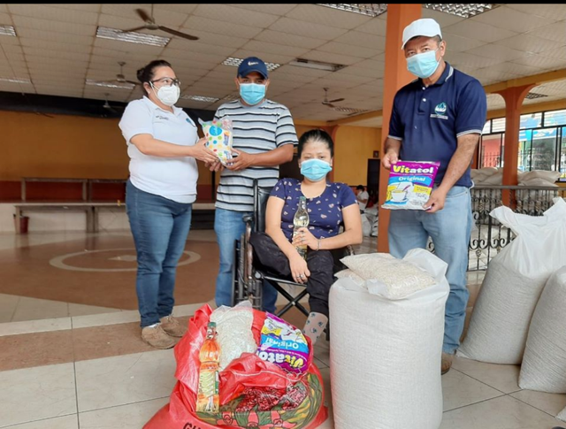
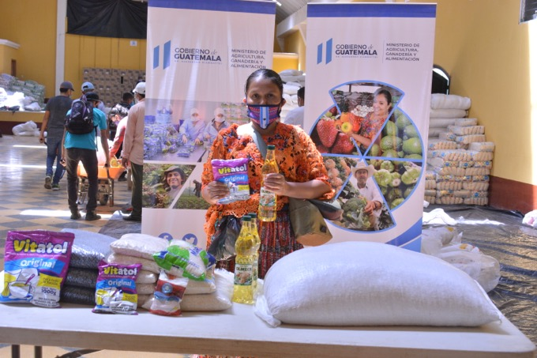
Programa Covid-19
Se han Beneficiado 357 mil 613 FAMILIAS con Raciones de Alimentos
en 2021.
Ejecución 2021
Los alimentos se han adquirido mediante convenios con el Programa Mundial de
Alimentos PMA

Slide 5
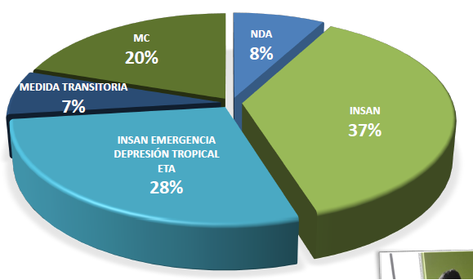
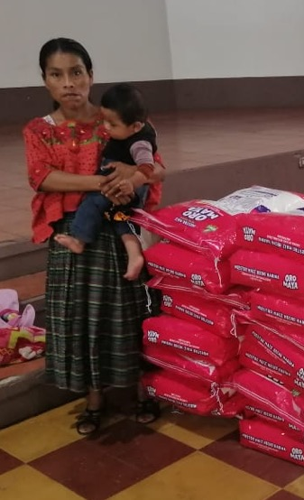
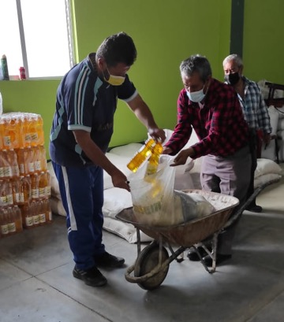
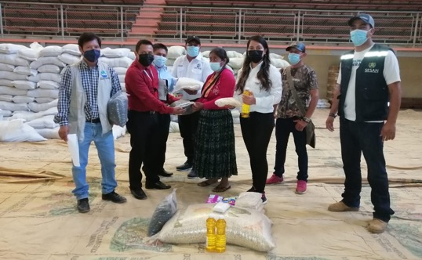
Asistencia Alimentaria
81 mil 900
Raciones de Alimentos
Ejecución 2021

Slide 6
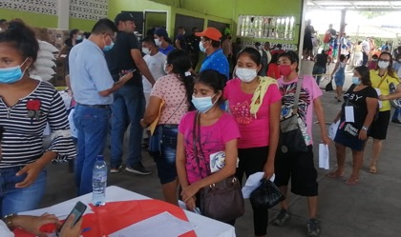
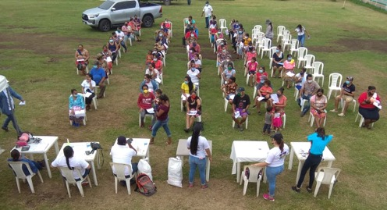
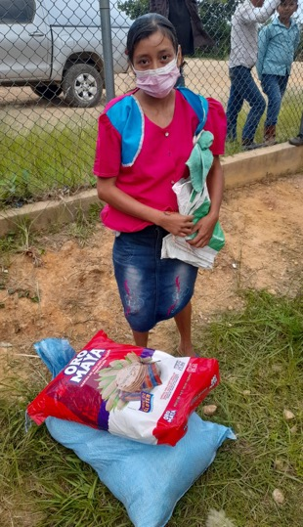
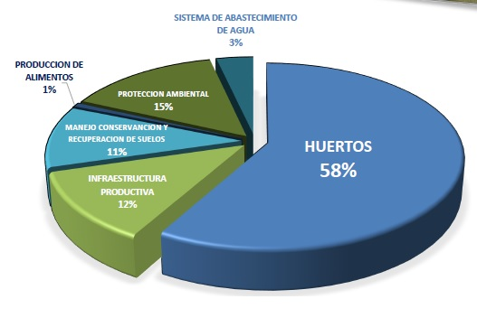
Alimentos Por Acciones
60 mil 041
Raciones de Alimentos
Ejecución 2021
Se ha apoyado a 34 mil 962 Huertos Familiares, incentivados por Alimentos por Acciones

Slide 7
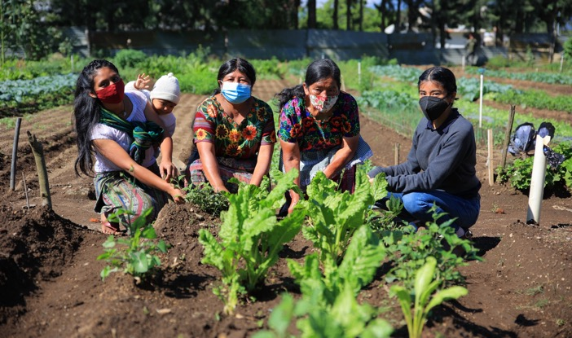
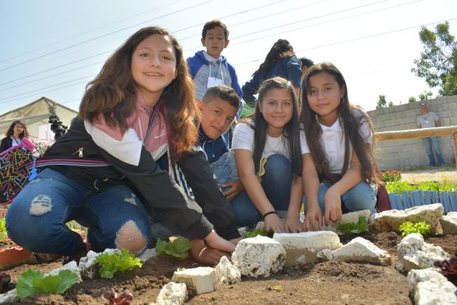
Instalación de Huertos
10 mil 497
Huertos Familiares
2 mil 447
Huertos Escolares
Ejecución 2021
Se ha dotado de insumos para la instalación
de huertos familiares y se ha cumplido
el 97% de la menta anual. (Estos adicionales
a los ejecutados por los extensionistas del MAGA)
*Se ha apoyado a los Agricultores Familiares a vender sus Productos a la OPF.

Slide 8
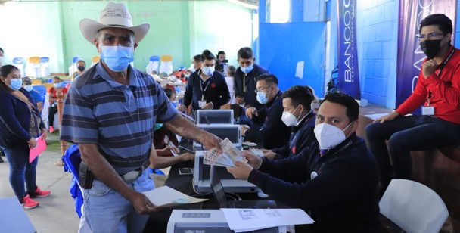
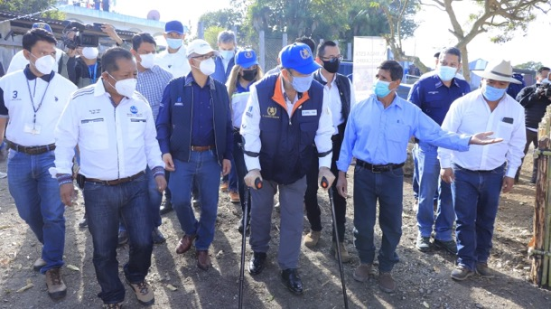
Estipendios por Acciones
35 mil
Beneficiarios
Ejecución 2021

Slide 9
MUCHAS GRACIAS

